Slide 1
El Salvador Departamento de Mantenimiento
REPARACIÓN DE PORTABATERÍAS Y APLICACIÓN DE PINTURA.
CD SAN JUAN OPICO
23/07/2021

Slide 2
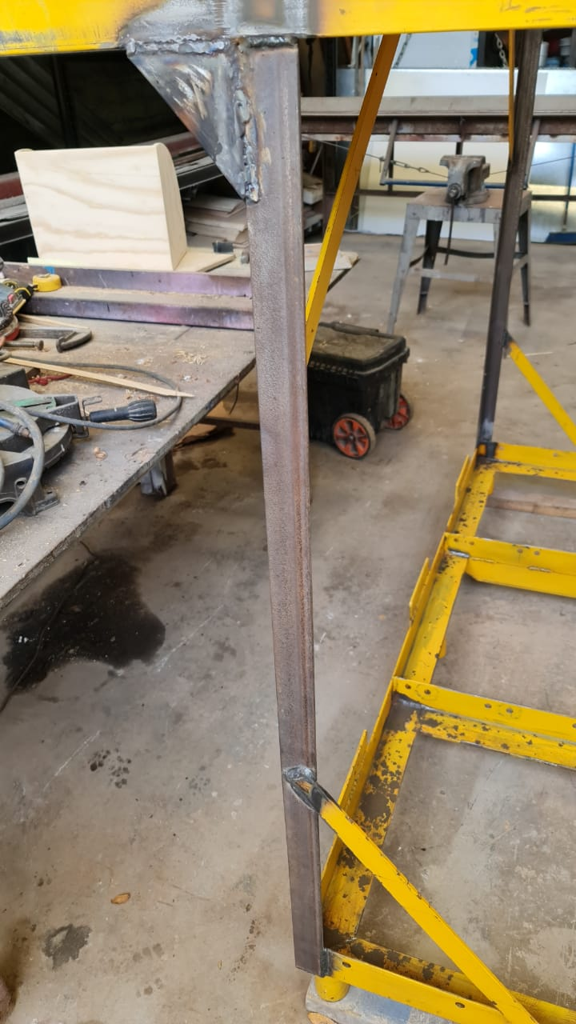
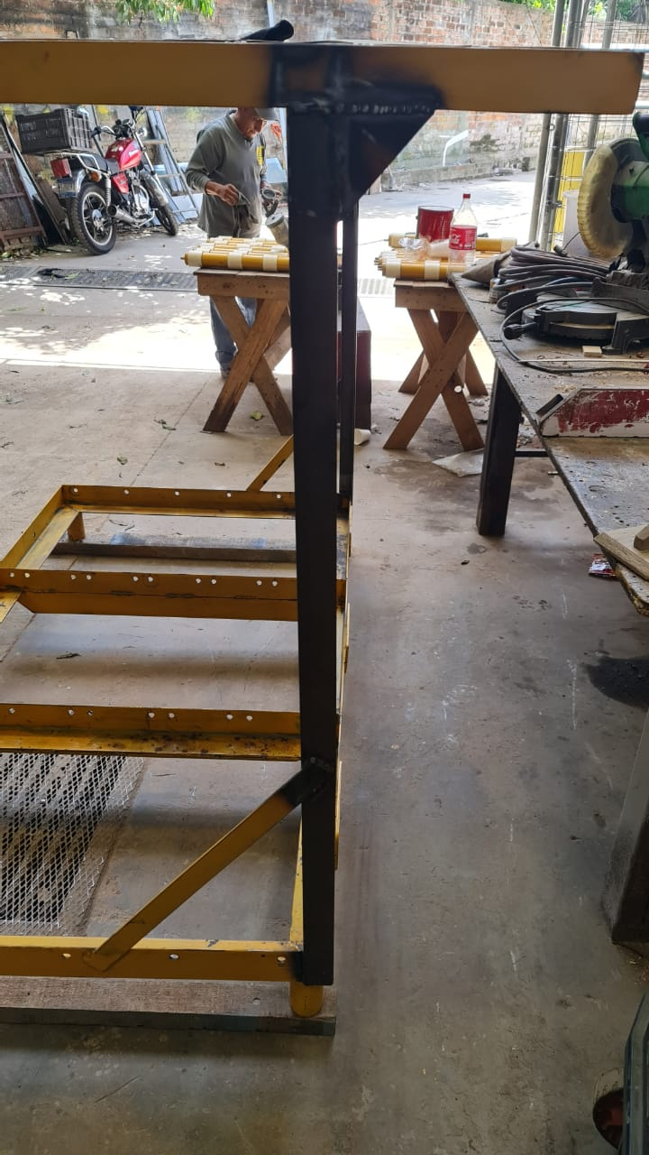
SOLDADURA DE ÁNGULO
DESPUES

Slide 3
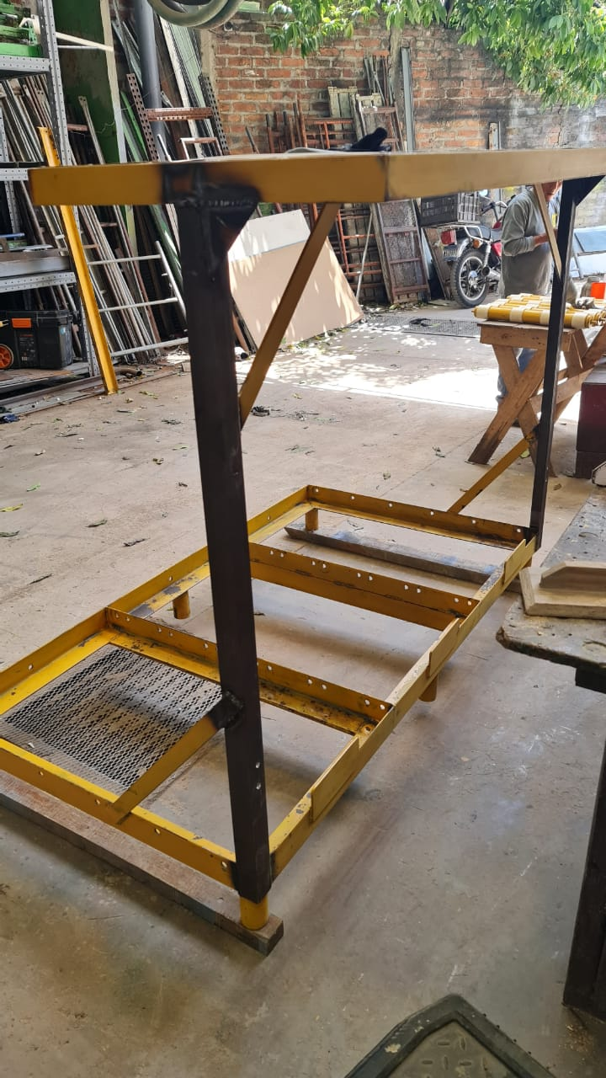
SOLDADURA DE ÁNGULO
DESPUES

Slide 4
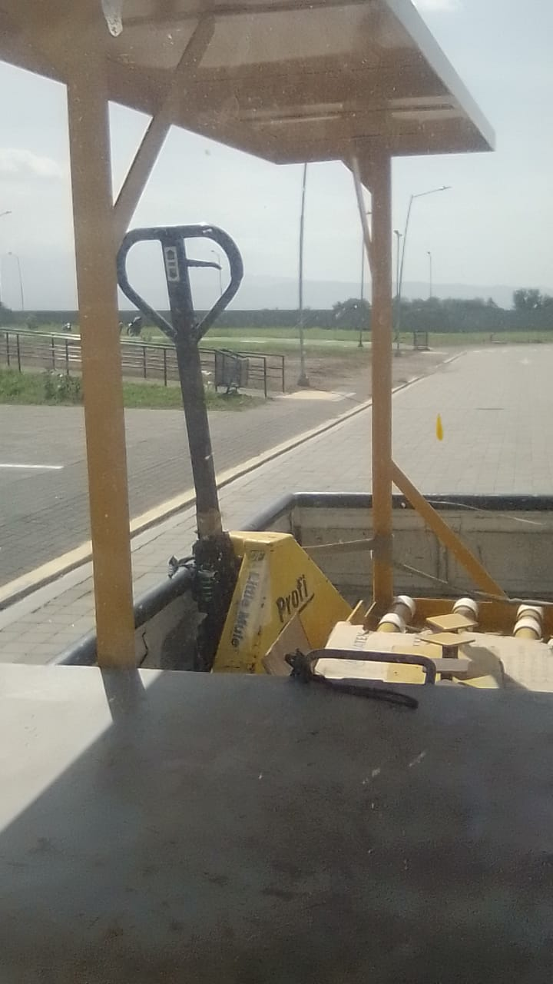
APLICACIÓN DE PINTURA
DESPUES

